Slide 1


Slide 2
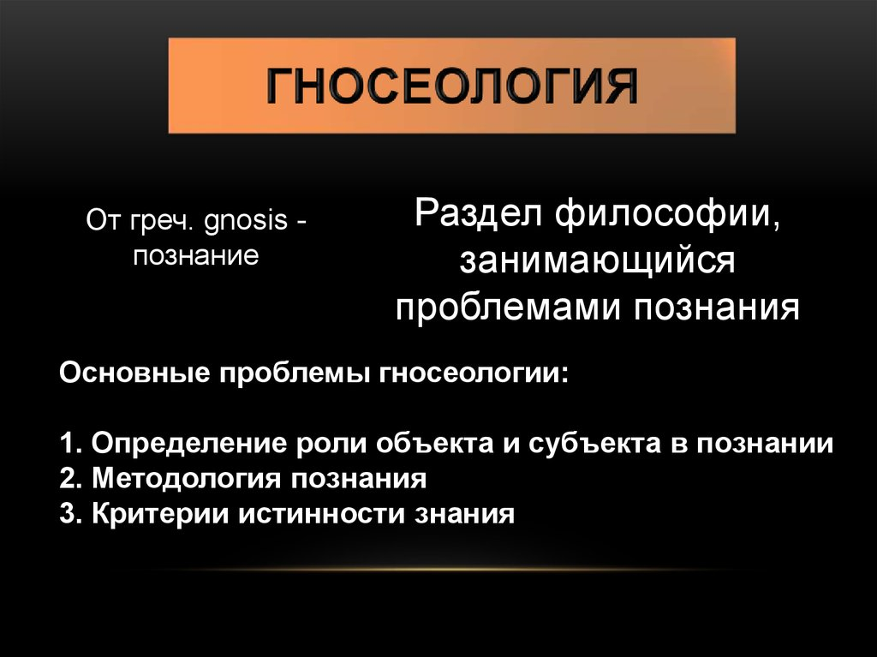

Slide 3
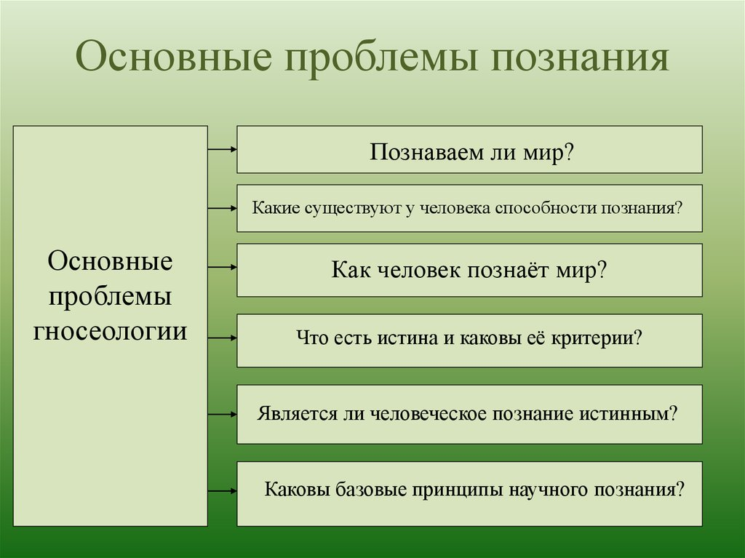
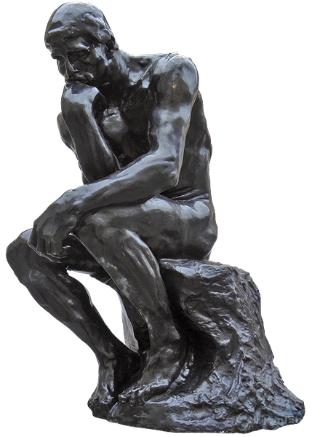
ОСНОВНЫЕ ПРОБЛЕМЫ ПОЗНАНИЯ

Slide 4
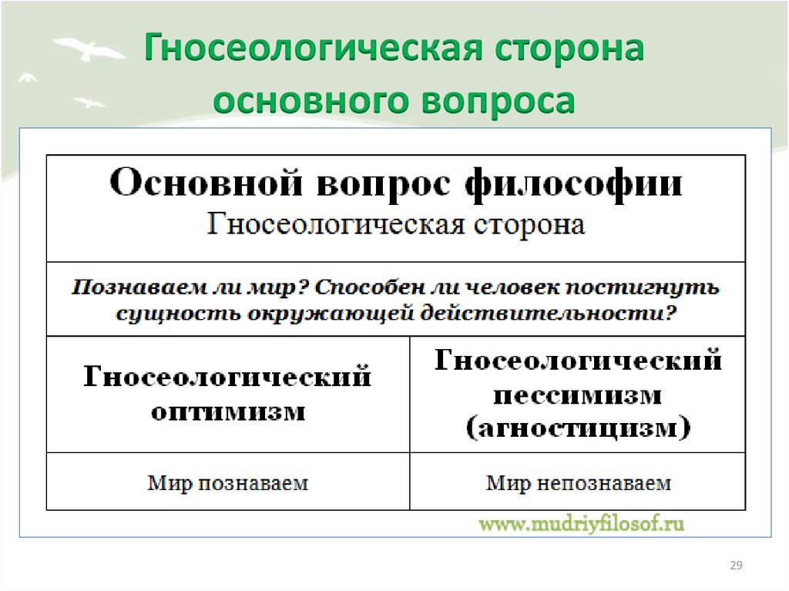

Slide 5
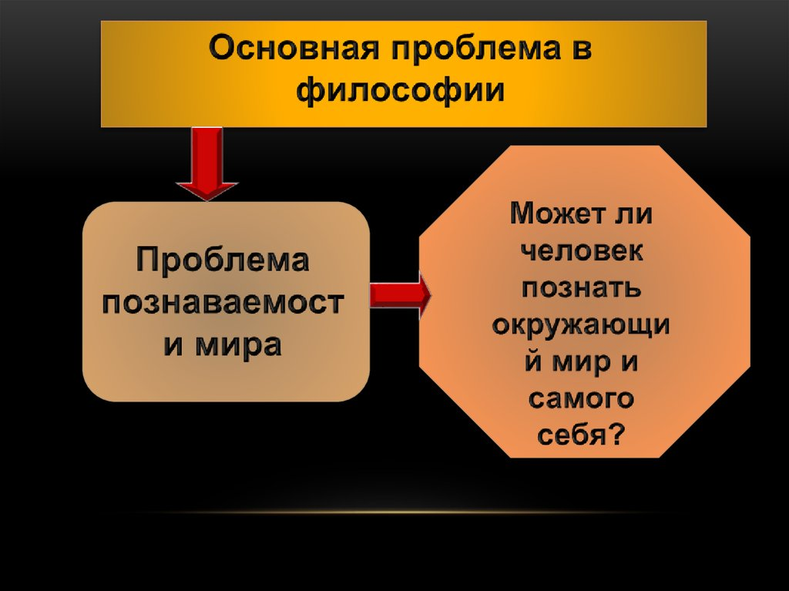

Slide 6
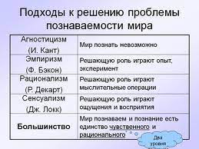
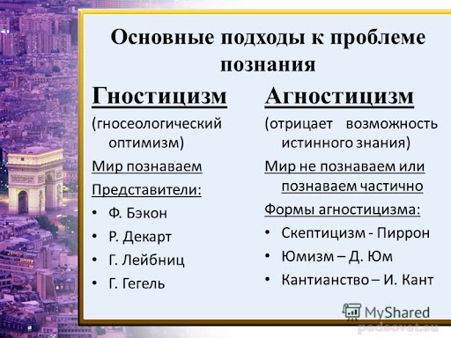
ПОДХОДЫ К ПРОБЛЕМЕ ПОЗНАНИЯ

Slide 7
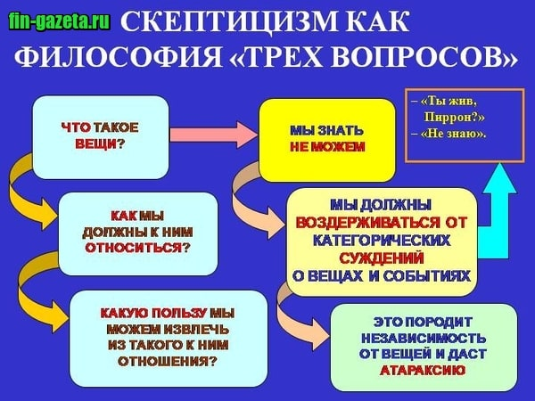
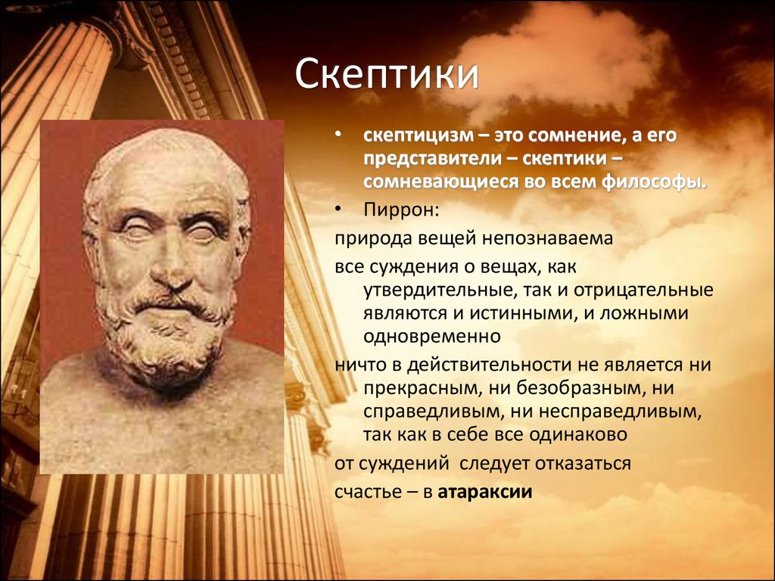
СКЕПТИЦИЗМ
(от греч. “скептикос” – “размышляющий”, “исследующий”)

Slide 8
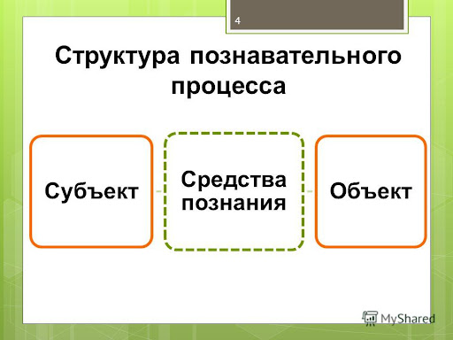
СТРУКТУРА ПОЗНАВАТЕЛЬНОГО ПРОЦЕССА
Субъект познания - это источник целенаправленной активности, носитель предметно-практической деятельности, оценки и познания. Субъектом познания может выступать социальная группа (в т.ч. сообщество ученых), индивид (в т.ч. ученый), совершающий познавательную деятельность.
Объект познания – это то, на что нацелена предметно-практическая, оценочная и познавательная деятельность субъекта, это тот фрагмент бытия, на который непосредственно направлена познавательная деятельность субъекта.

Slide 9
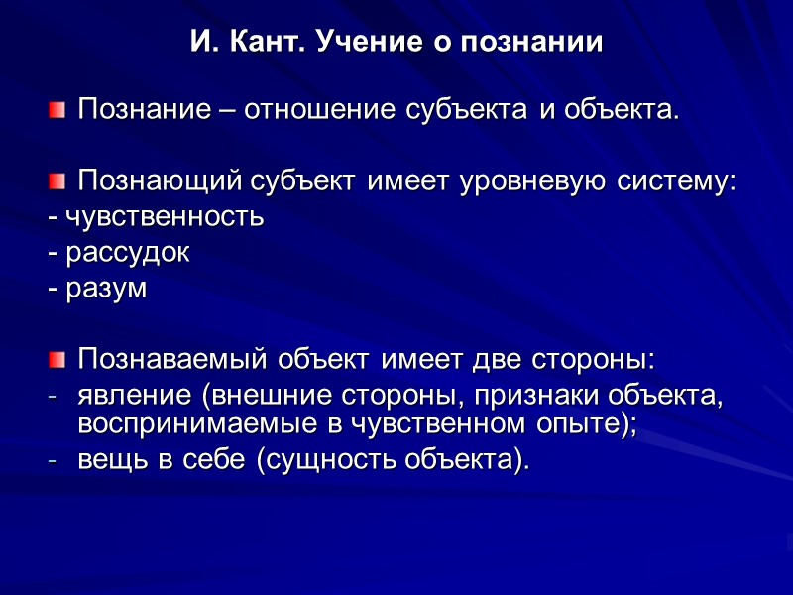
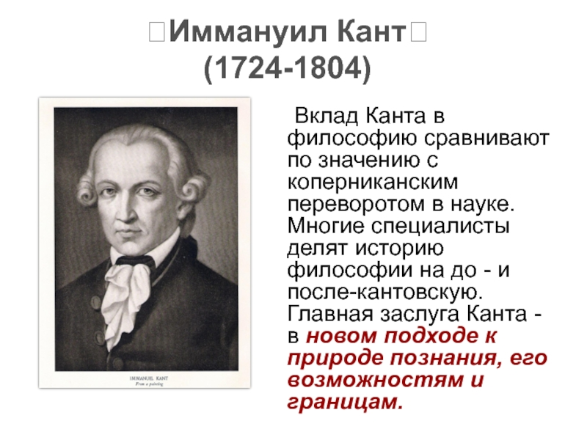
ФЕНОМЕН ПОЗНАНИЯ В ИСТОРИИ ФИЛОСОФИИ

Slide 10
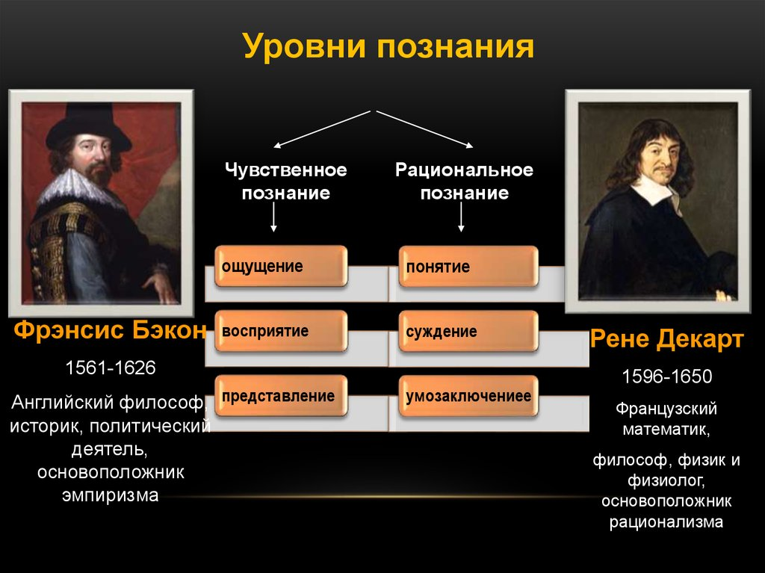

Slide 11
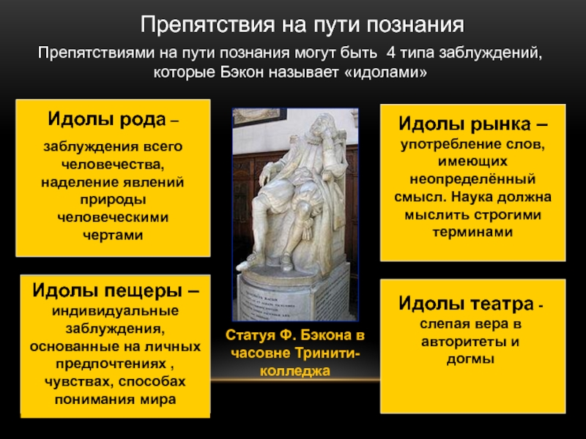

Slide 12
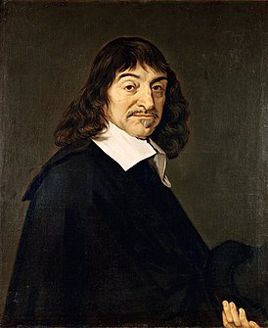
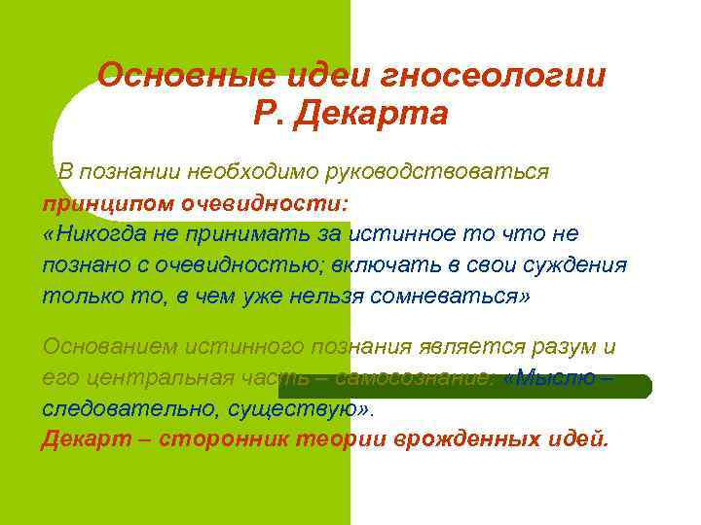
РАЦИОНАЛИЗМ РЕНЕ ДЕКАРТА

Slide 13
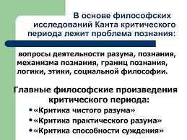
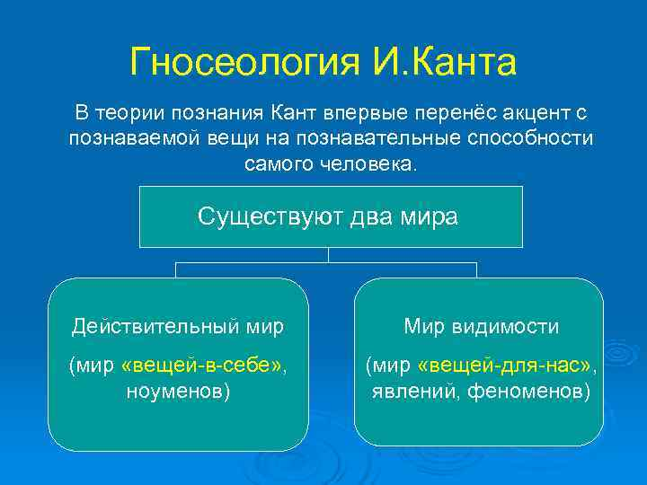
ПРОБЛЕМА ПОЗНАНИЯ В ФИЛОСОФИИ И.КАНТА

Slide 14
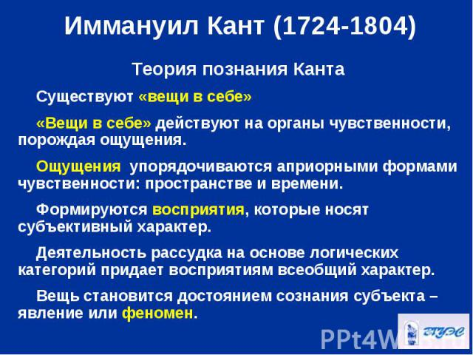

Slide 15
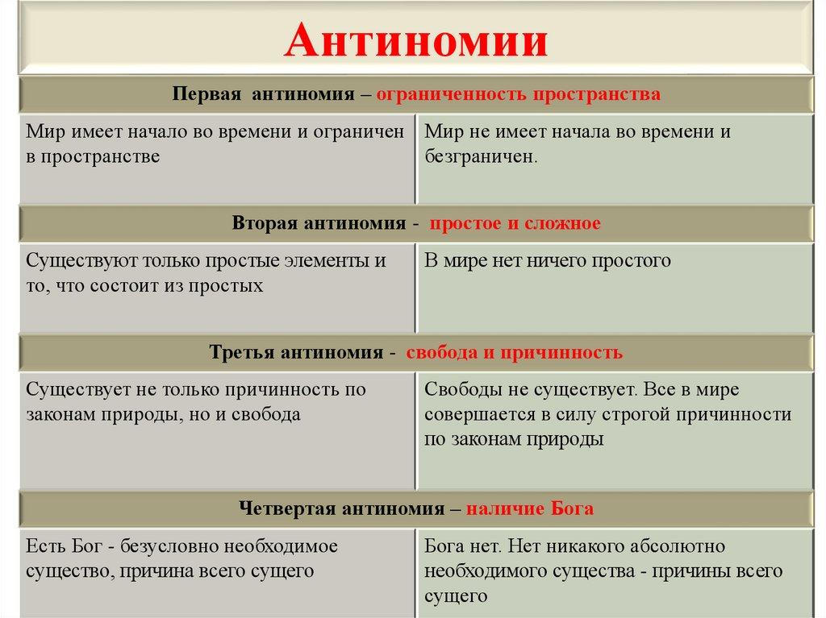

Slide 16
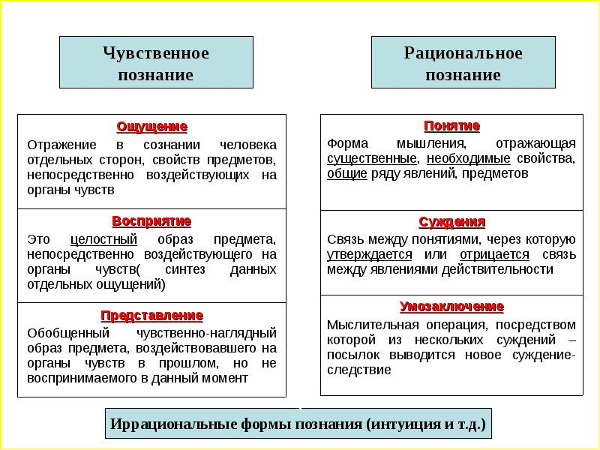

Slide 17
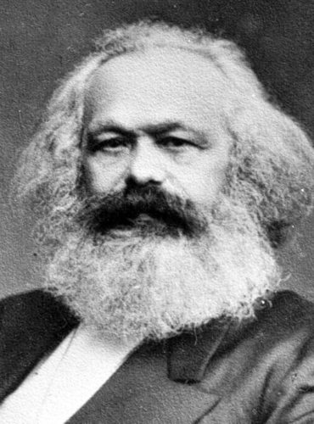
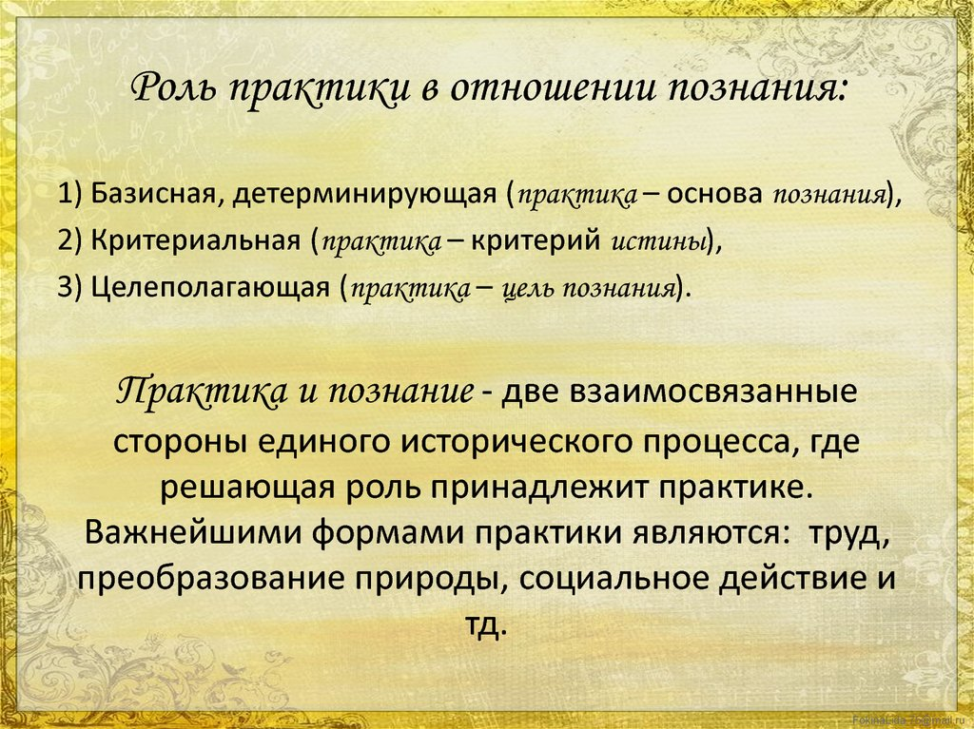
КАРЛ МАРКС О ПОЗНАНИИ

Slide 18
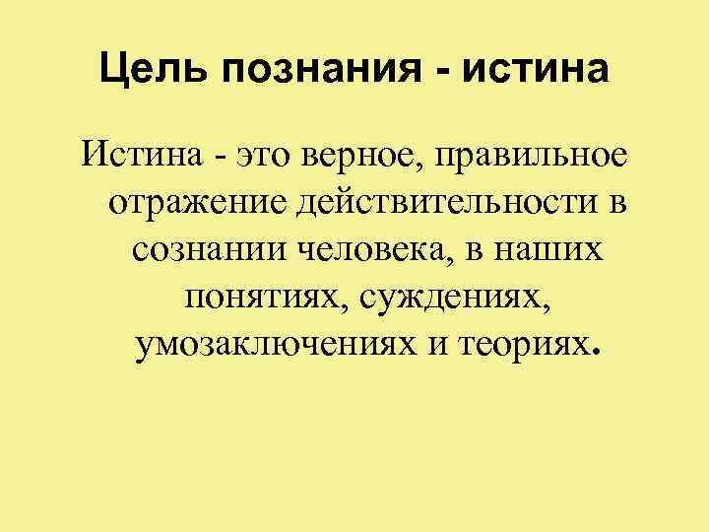

Slide 19
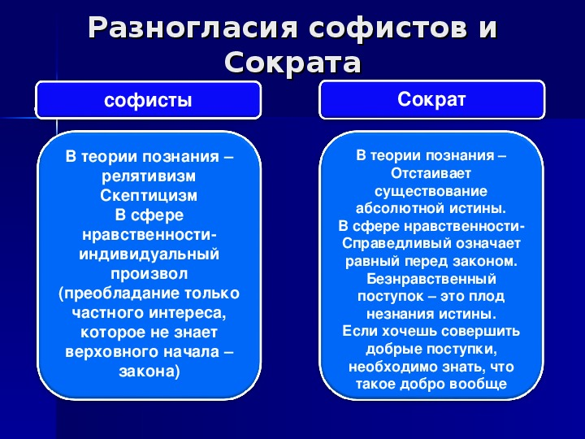
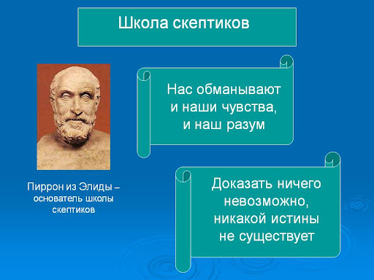
ПРОБЛЕМА ИСТИНЫ

Slide 20
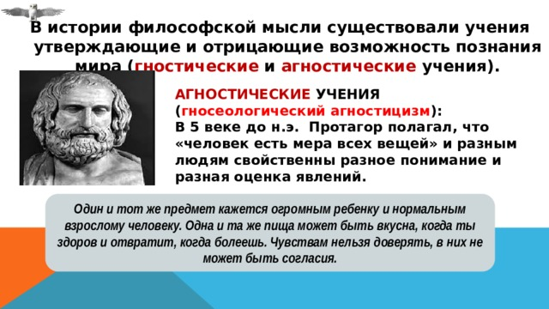

Slide 21
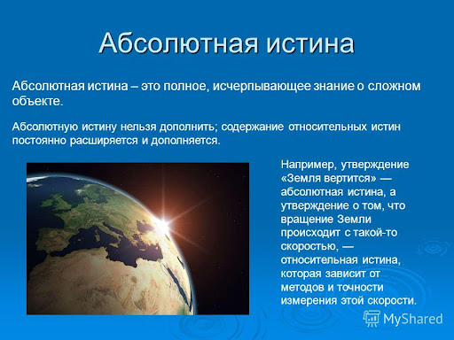
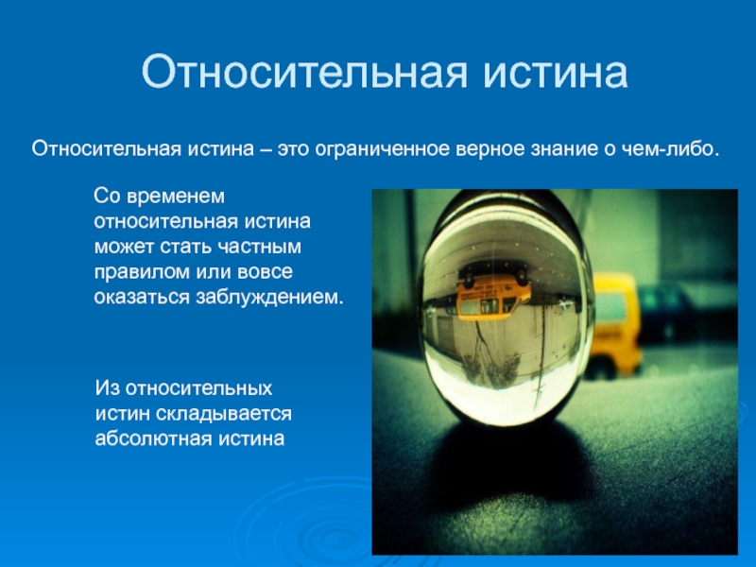
Истина — это одна из базисных категорий философии, науки, культуры, религии и обыденного сознания, обозначающая соответствие человеческих знаний объективной действительности и подразумевающая идеал знания и способ его достижения

Slide 22
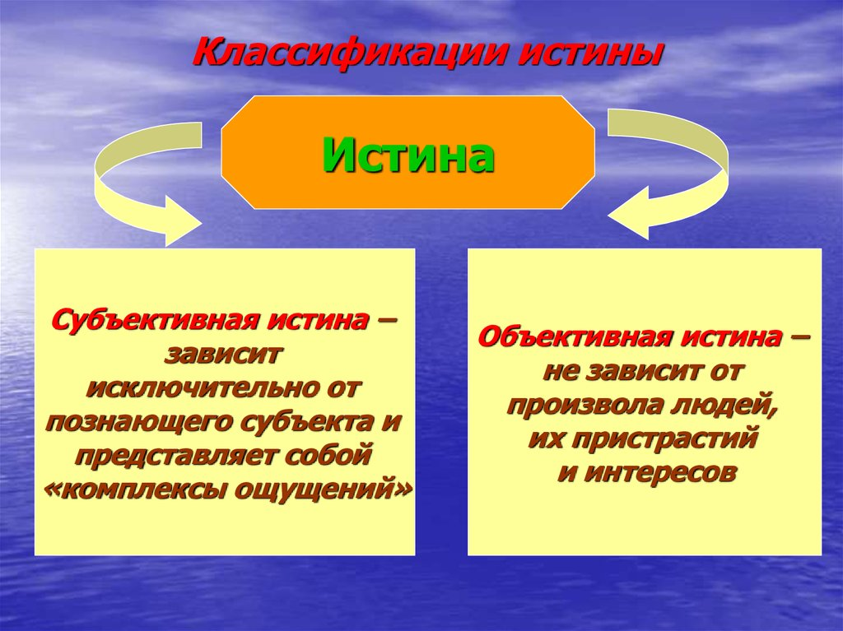

Slide 23
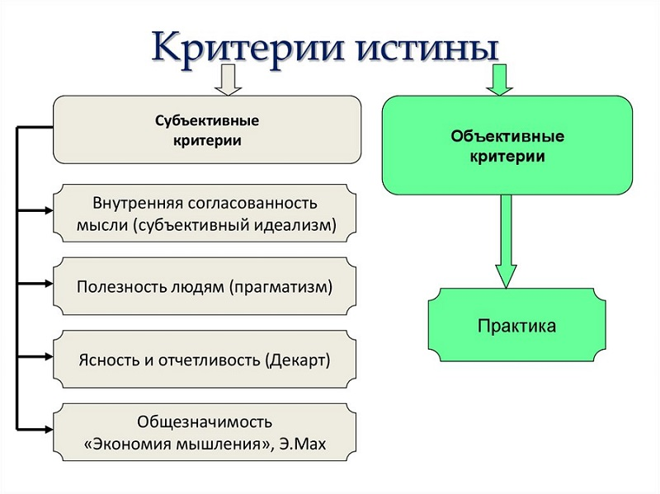

Slide 24
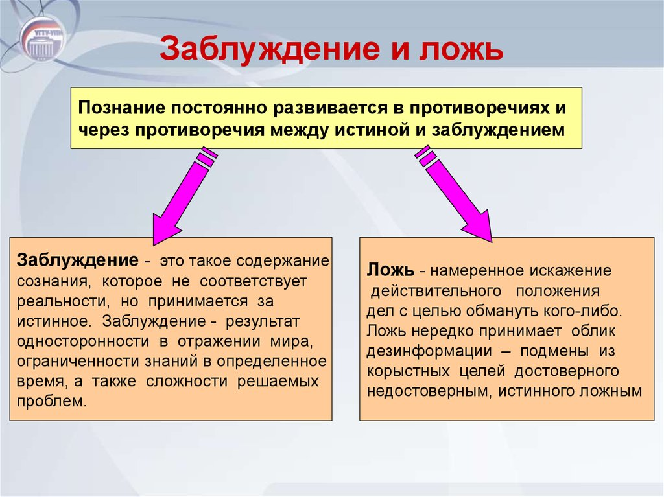

Slide 25
